Slide 1


Status Report

Slide 2
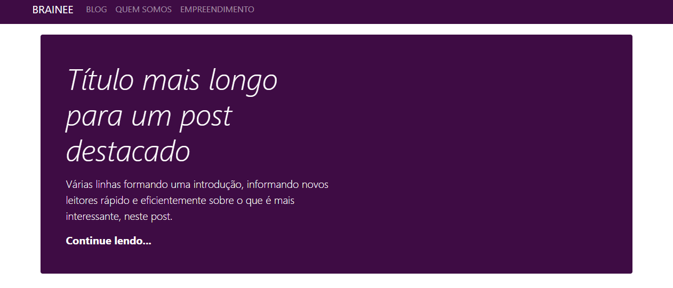
brainee.com.br
Notes:
Print do blog com o link abaixo

Slide 3
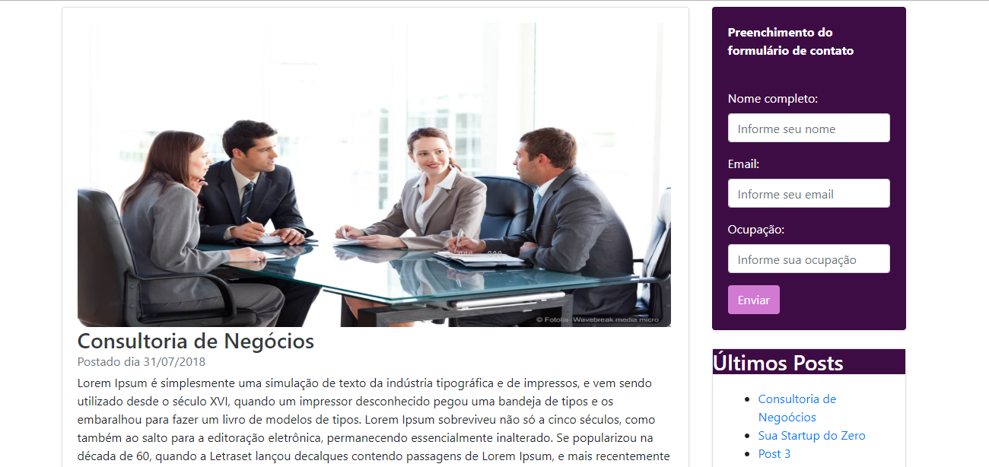
brainee.com.br
Notes:
Print do blog com o link abaixo

Slide 4
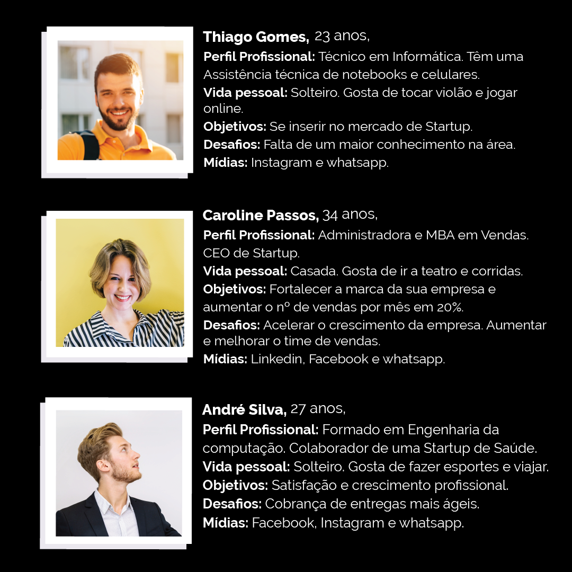

Personas

Slide 5
ICP
| Empresas do setor de Web e Tecnologia
| Região sudeste e sul
| Até 25 colaboradores
| Acabaram de atingir o Product Market Fit | Em busca de investimento
| Ticket médio de até 300 reais.
Notes:
Mídias

Slide 6
Investimento | R$ 40,00 (Domínio)
(Até agora!)
Links
CÓDIGO
https://github.com/kruschewskyfe/Brainee
ATIVIDADES E CRONOGRAMA https://goo.gl/RmfaoV

Slide 7


https://fb.me/blog.brainee
@Brainee.blog
Notes:
Mídias

Slide 8
Bruna Moraes de Souza (HYPER)
Cristian da Luz (HYPER)
Endriu Galdino Platas (HYPSTER)
Felipe Kruschewsky (HACKER)
Luisa Studart Vieira (HUSTLER)
Marcello de Negri (HUSTLER)
Marcus Vinícius Zangirolami (HUSTLER)
Paulo Muzyczuk ( HYPER)
Rodrigo Oliveira (HYPER)
Rosali Gouveia (HACKER)
Victória Regina De Oliveira (HYPER)
Time

